Slide 1
Разпознаване на изговарянето на латински термини от медицината
Герасим Велчев, фн. 81365, КН 4ти курс
Ралица Дарджонова, фн. 81350, КН 4ти курс

Slide 2
Мотивация
По-лесно писане на диагнози и рецепти, давани от лекари
Голяма част от работата им е свързана с писане
Някои лекари нямат медицински сестри, които да им помагат

Slide 3
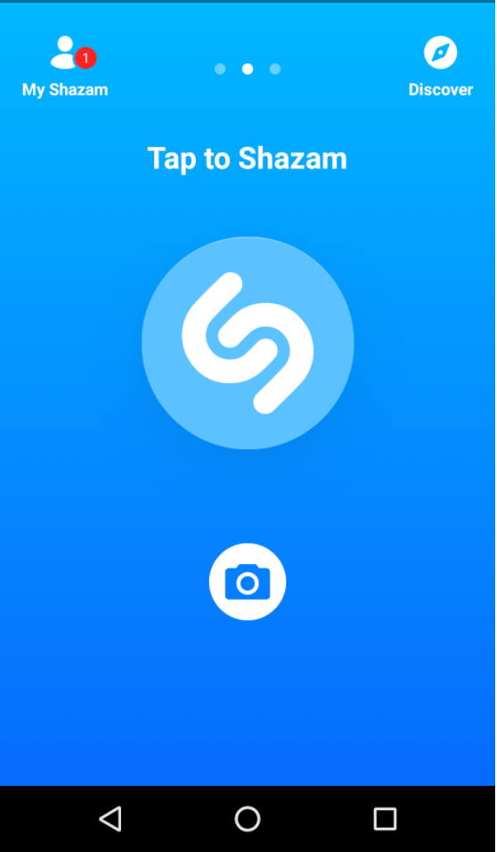
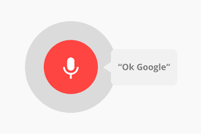
Какво е свършено до момента по проблема?
Shazam – разпознаване на мелодии
Google – speech recognizer

Slide 4
Генериране на набор от данни
Записване на медицински термини
Разделяне на файла на кратки записи
Премахване на началната и крайната “тишина”
Етикетиране на записите от думи

Slide 5
Подготовка за обучение
Използване на библиотеката pydup
Всеки файл се представя чрез редица от сaмпли
Съпоставяне на дискретен запис на непрекъсната звукова вълна

Slide 6
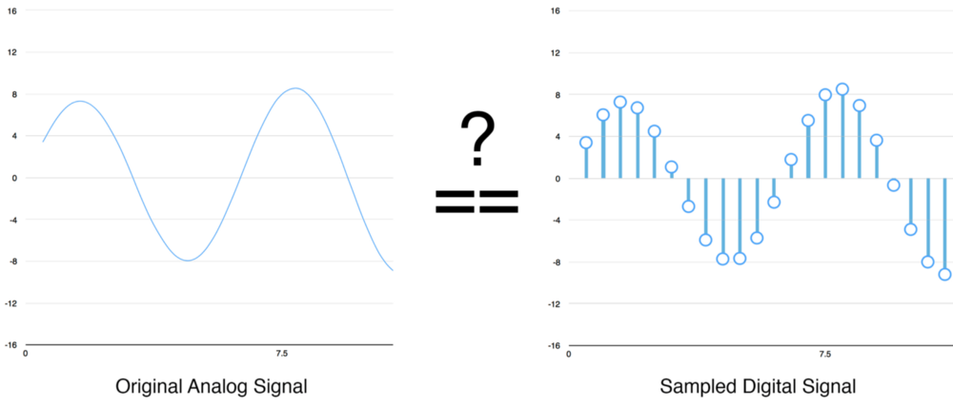
Подготовка за обучение

Slide 7
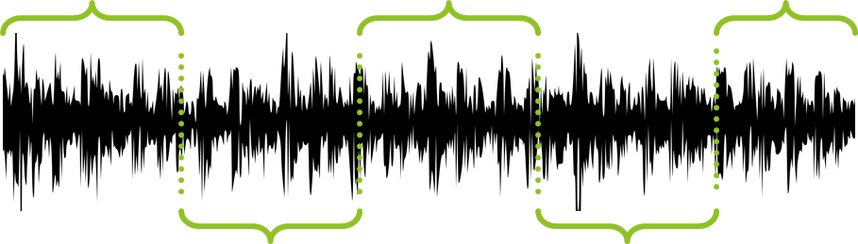
Подготовка за обучение
Генериране на прозорци с големина 1024 семпъла (приблизително 23 ms)

Slide 8
Подготовка за обучение
Върху всеки прозорец прилагаме трансформация на Фурие, като използваме алгоритъма FFT
За минимизиране на грешката преди трансформацията прилагаме прозоръчна функция
Ще използваме прозоръчната функция на Хан

Slide 9
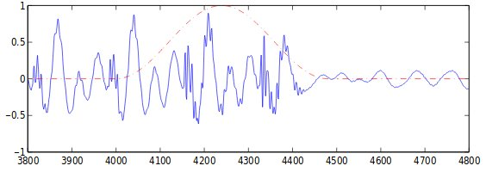
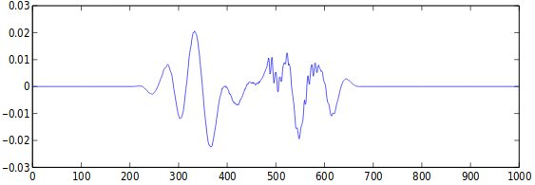

Slide 10
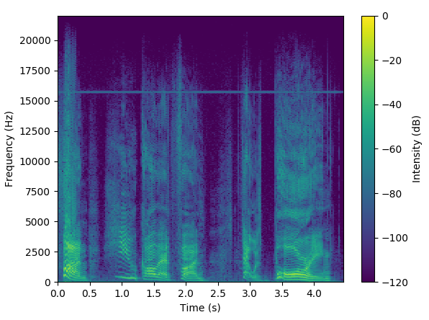
Подготовка за обучение
Получените данни могат да бъдат представени чрез спектрограма

Slide 11
Подготовка за обучение
Извличане на характеристиките от спектрограмата:
максимална амплитуда
честота, съответстваща на тази максимална амплитуда
средна амплитуда
стандартно отклонение на амплитудата
среден интензитет
стандартно отклонение на интензитета

Slide 12
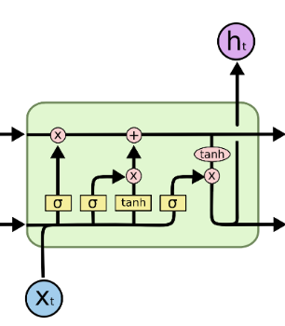
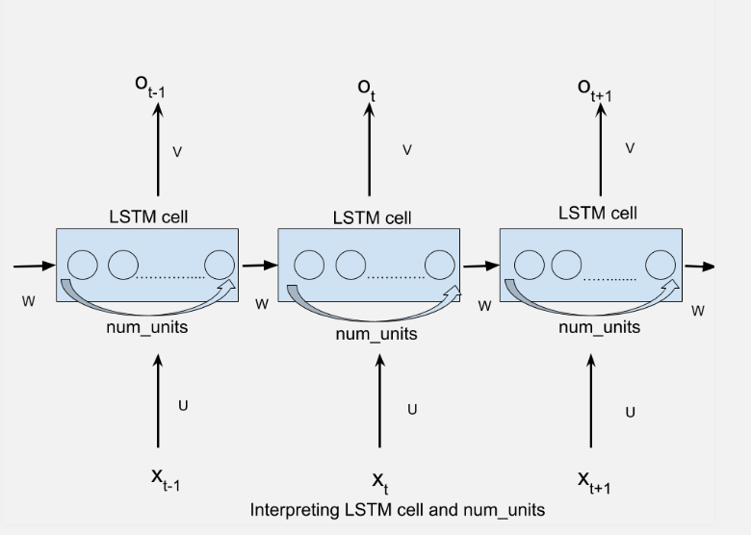
Обучение на модела
Получените характеристики ще ги подадем на LSTM (Long-Short Term Memory) Recurrent Neural Network
Като инструмент ще използваме Tensorflow

Slide 13
Настройване на тренирания модел
Размер на партидата
Брой последователни данни, които се подават
Оптимизатор на модела
Активационна функция
Брой епохи
Метрики за оценяване – loss функция

Slide 14
Предсказване чрез модела
Думите трябва да бъдат отделими в речта с достатъчно големи паузи
Разделяме ги на прозорци по същия начин, както при обучението
Невронната мрежа съпоставя на прозорец най-вероятната буква, която е произнесена
Получава се таблица като тази на следващия слайд (пример с думата Hello)

Slide 15
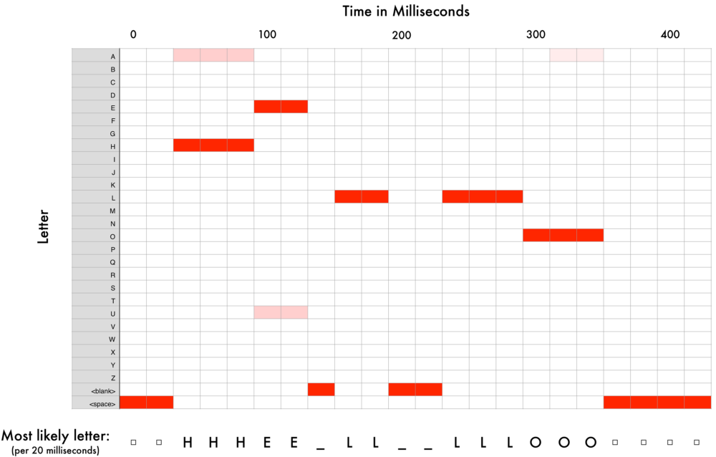
Предсказване чрез модела

Slide 16
Предсказване чрез модела
Ще търсим близост на получена дума с дума от речника на термините
Близостта може да я определяме по Levenstein edit distance

